Slide 1
微信小程序组
余超君，祁钰思，谢宇童

Slide 2
目录
数据库结构
学生微信端
展示
微信端代码结构
遇到问题
教师浏览器端
展示
浏览器端代码结构
遇到问题
后端
代码结构
遇到问题

Slide 3
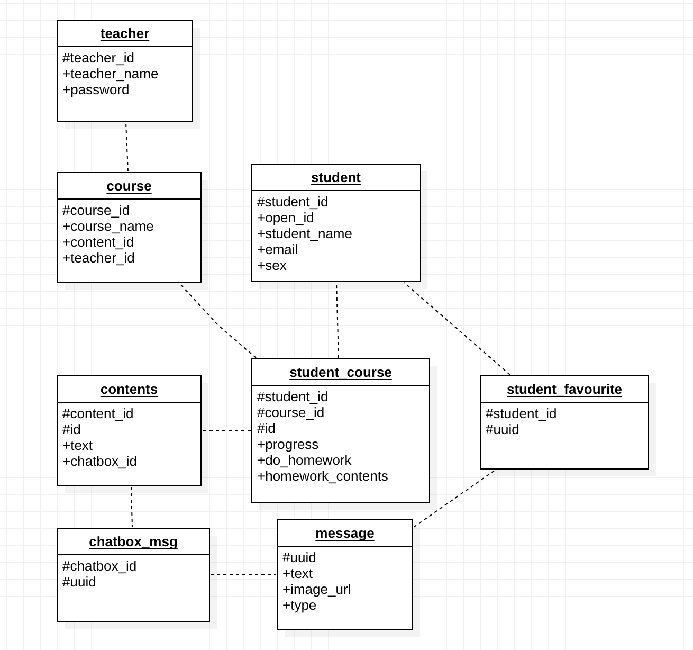
数据库结构

Slide 4
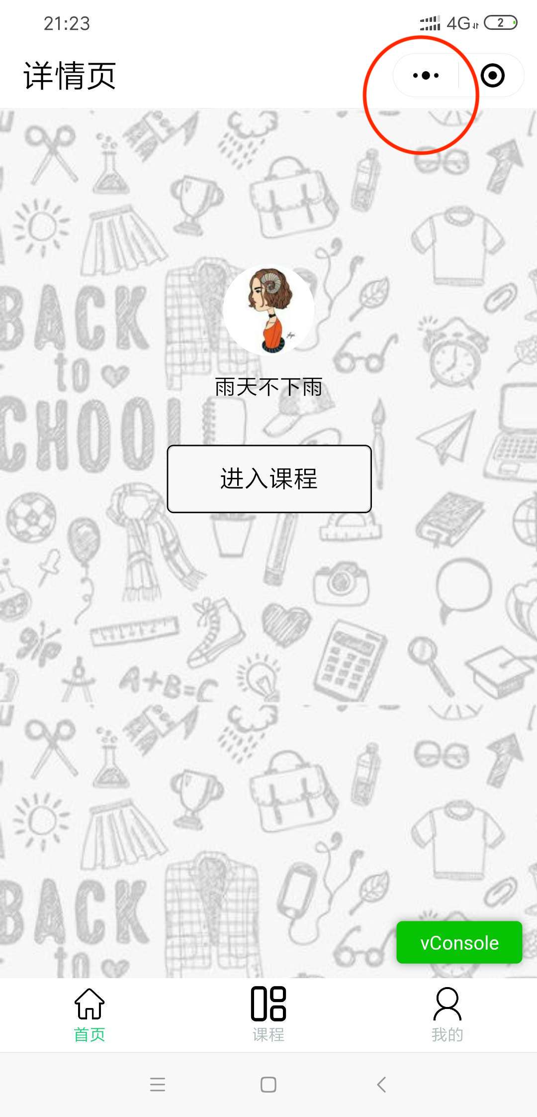
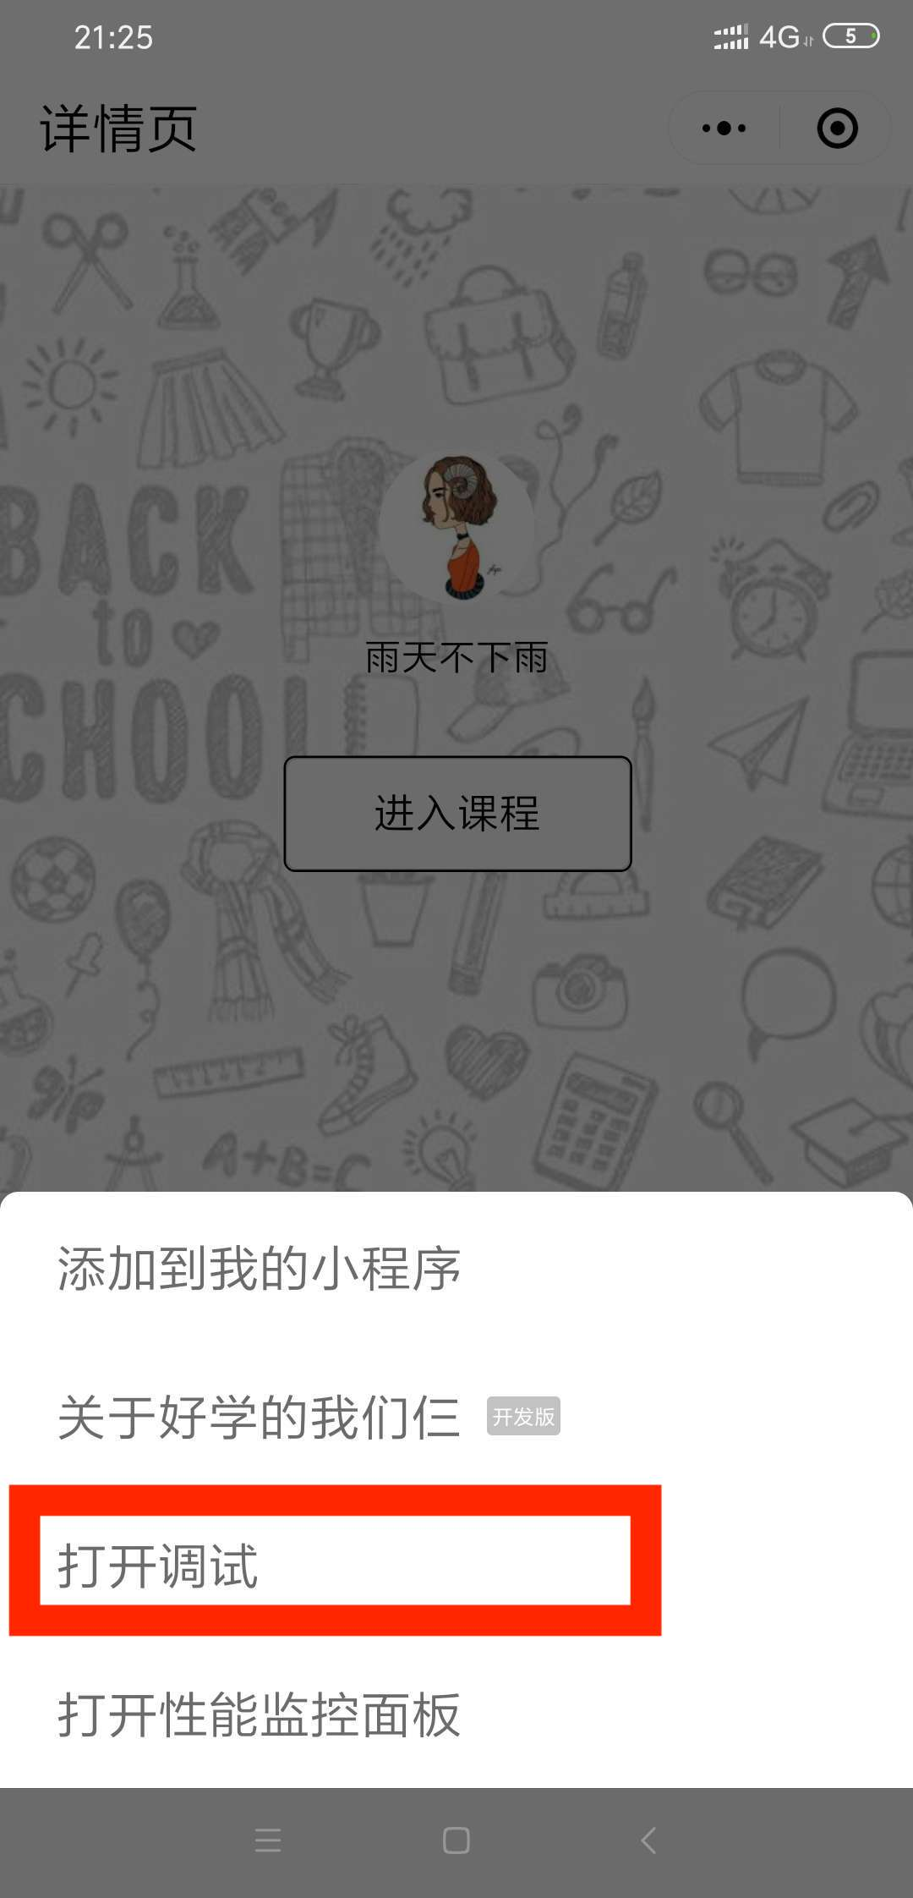

微信端展示
此处为二维码

Slide 5
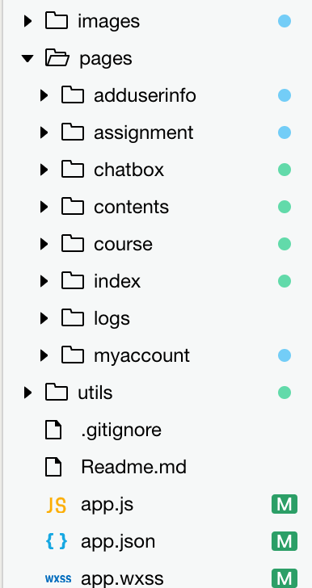
微信端代码结构

Slide 6
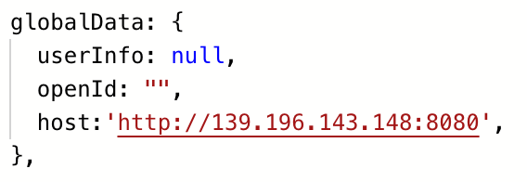
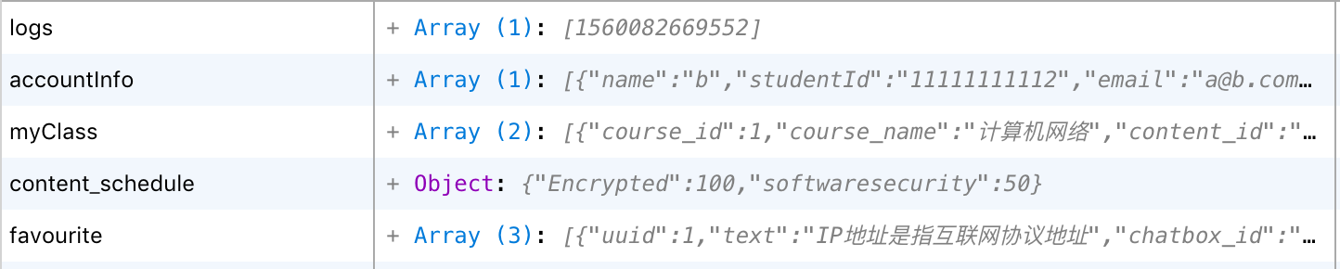
微信端遇到问题
前端页面之间数据交互
在app.js中使用globaldata
使用本地缓存

Slide 7
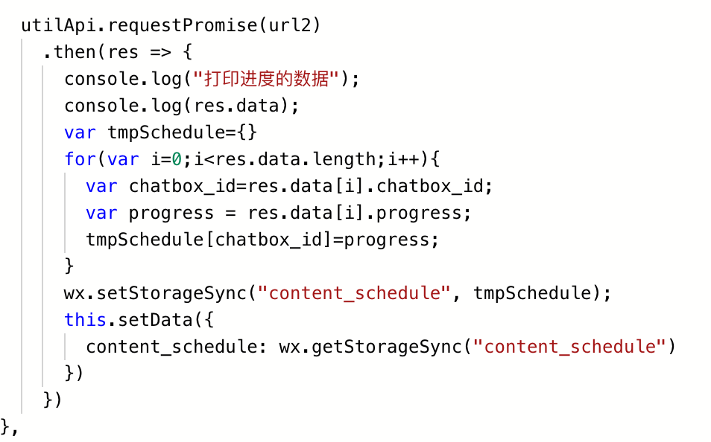
微信端遇到问题
异步问题
普通异步问题

Slide 8
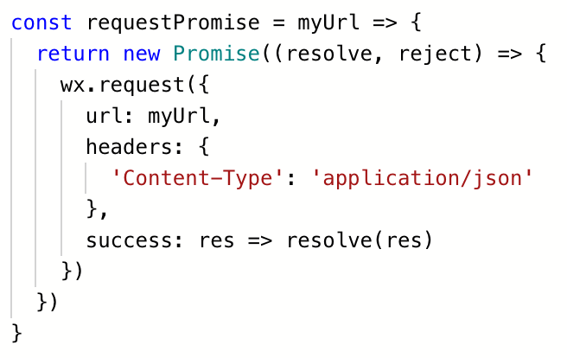
微信端遇到问题
异步问题
wx.request获取数据

Slide 9
微信端遇到问题
异步问题
Open_id获取

Slide 10
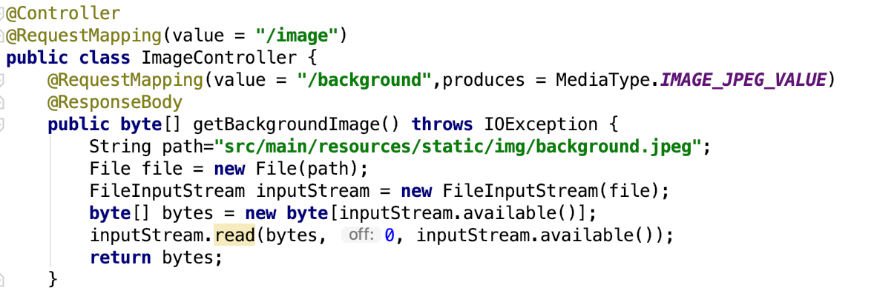
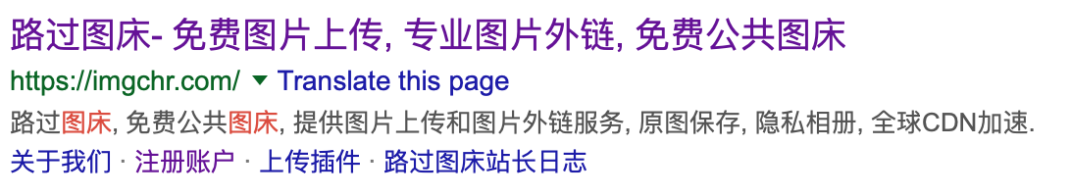
微信端遇到问题
图片访问
普通图片可以在本地获取
背景图片需要网络地址或base64图片。

Slide 11
微信端遇到问题
初始化数据
版本1：在每个页面onLoad方法中初始化数据，加载到本地缓存中
问题：每个页面之间的数据有依赖关系
版本2：将部分初始化数据的功能放在首页的onLoad方法中

Slide 12
微信端遇到问题
onLoad与onShow的使用
刷新页面
加载数据
onLoad只会调用一次，部分数据可能未初始化，第二次进入页面后，onLoad不会执行，故无法得到数据。

Slide 13
微信端未解决问题
丑
交互性差

Slide 14
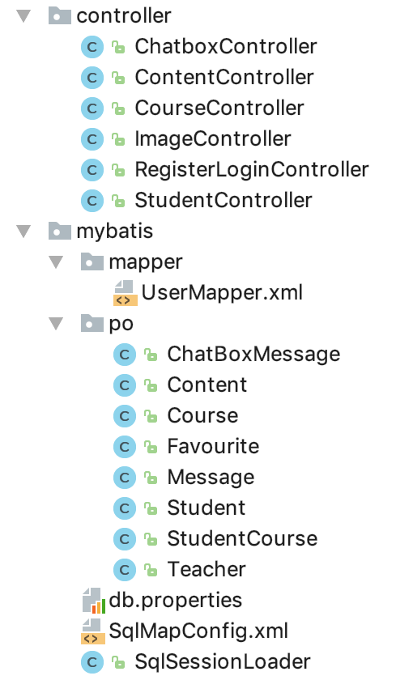
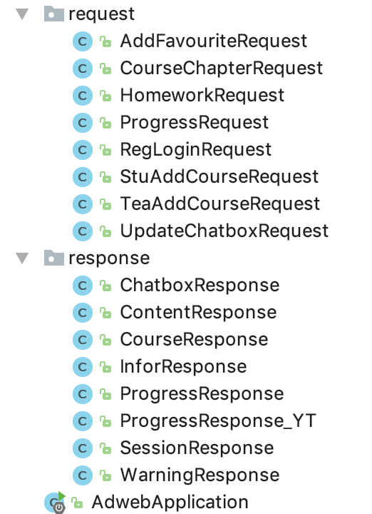
后端代码结构

Slide 15
后端遇到问题
亚马逊云部署
EC2中安装MySQL
EC2中Java版本
慢
阿里云部署
选择具体的服务器
钱

Slide 16
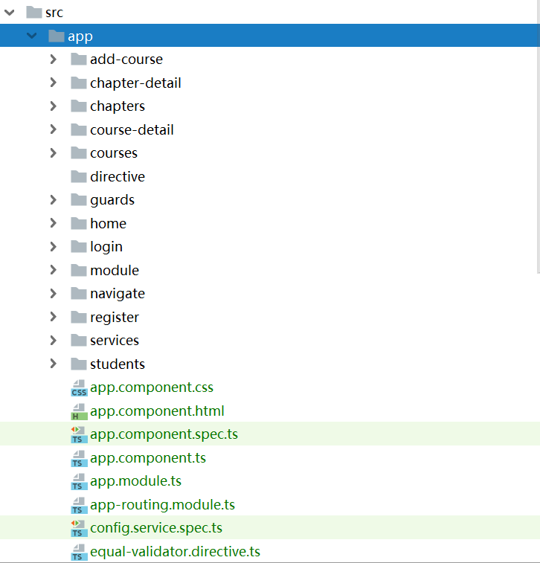
浏览器端代码目录结构

Slide 17
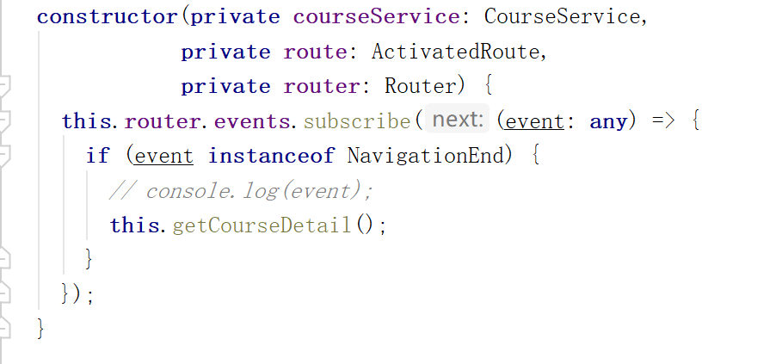
同级路由根据不同参数显示问题

Slide 18
用服务在不同组件之间通信
messageService.send()
messageService.getMessage()

Slide 19
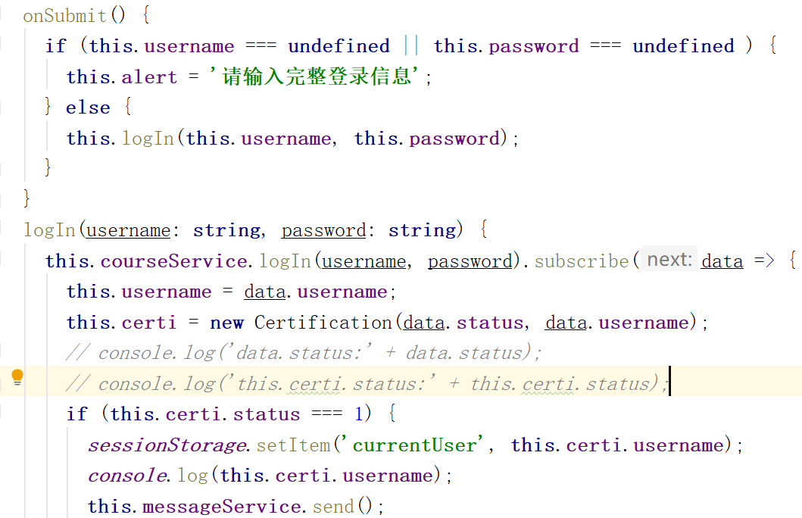
请求服务异步问题

Slide 20
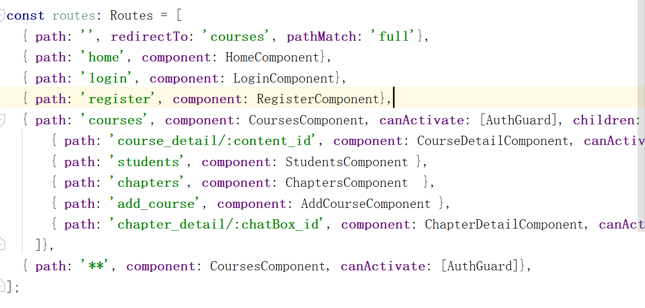
多个路由出口

Slide 21
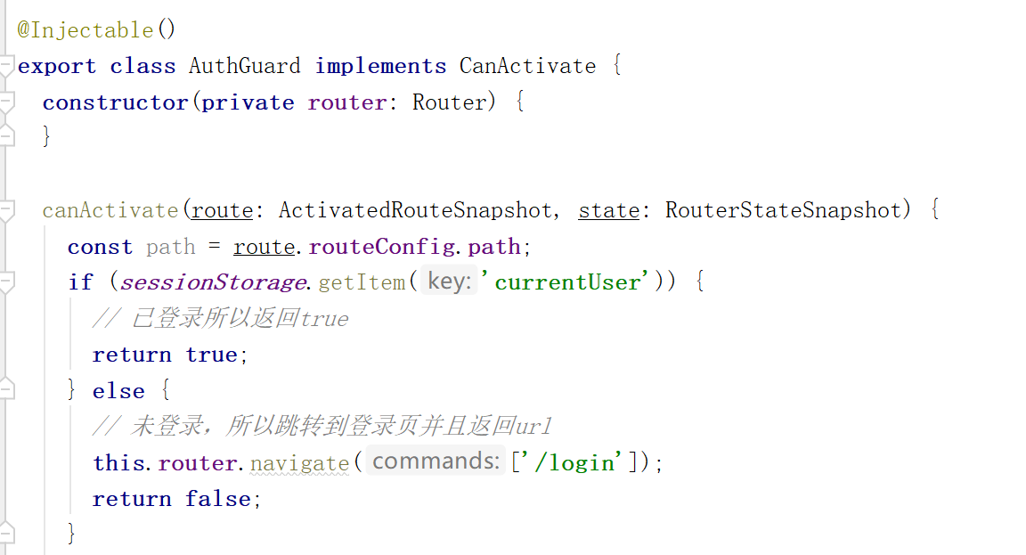
路由守卫

Slide 22
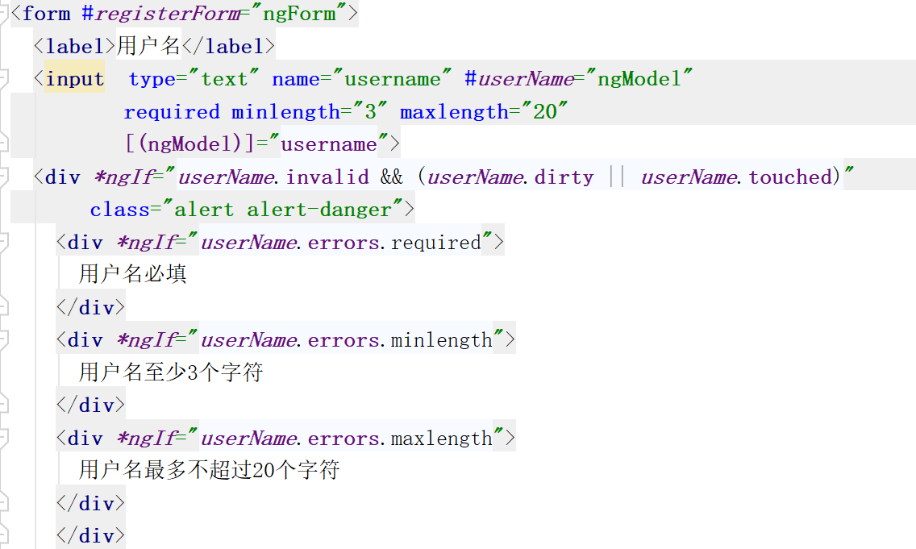
简单注册表单

Slide 23
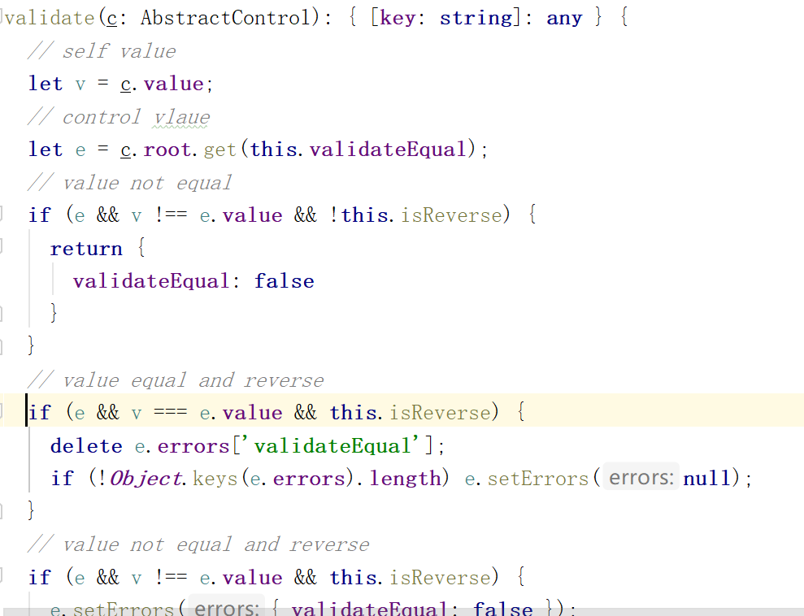
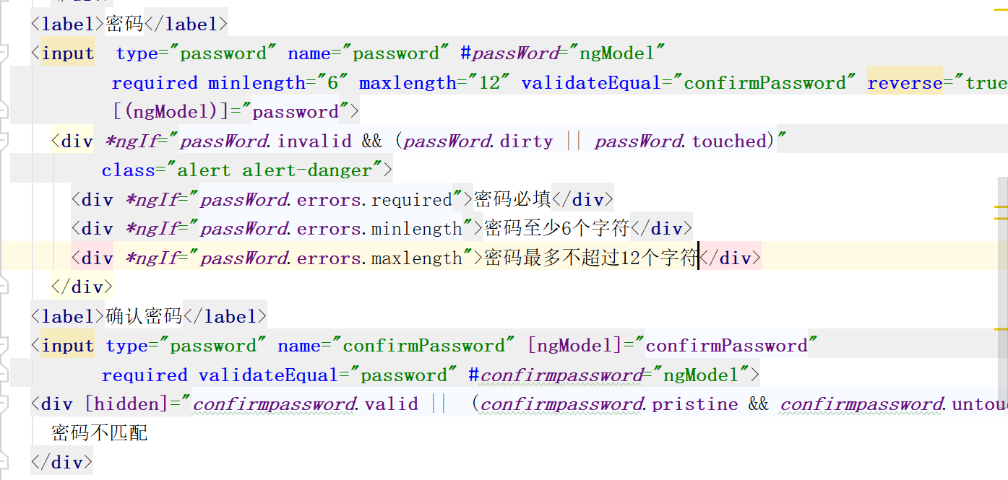
验证器

Slide 24
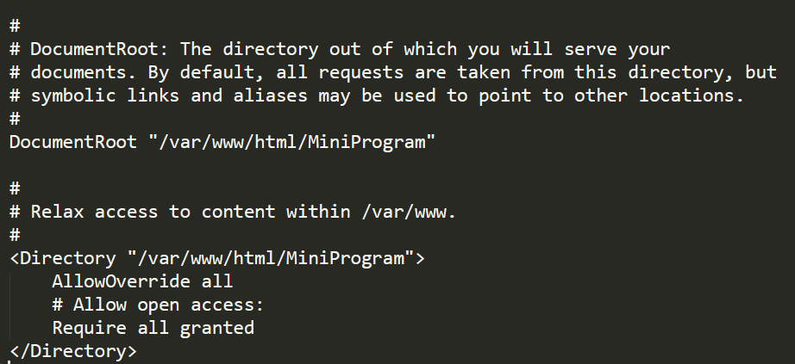
部署
Ng build –prod打包成dist
Apache服务器
在项目根目录MiniProgram下创建.htaccess文件添加重写规则
systemctl start httpd开启apache

Slide 25
为url添加锚

Slide 26
Q&A

